Slide 1
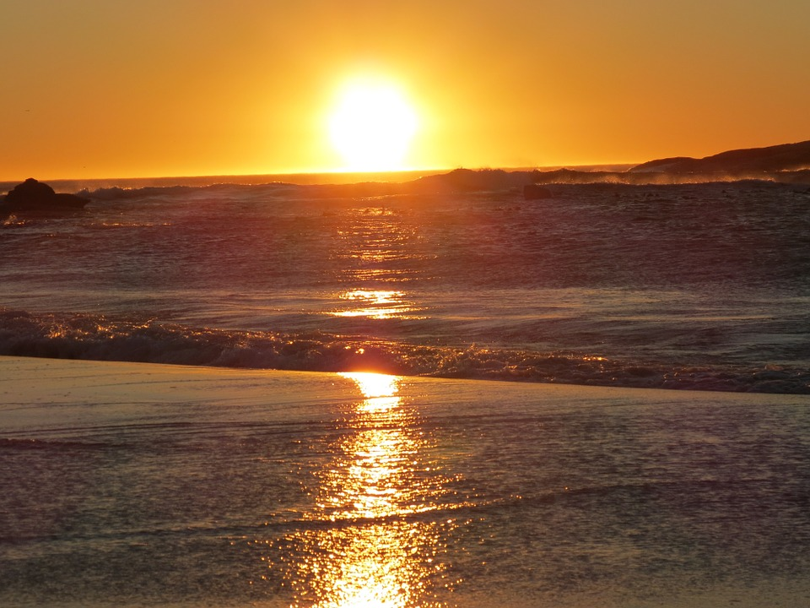
TOP 10 - DINÂMICO
FÍSICA
MÓDULO 3

Slide 2

HIDROSTÁTICA
X %
10³
d_{c} = x % d_{líquido}
g / cm³ kg/m³
10⁻³
normal à superfície
TOP 10 - DINÂMICO – FÍSICA – MÓDULO 3 Professor: Estefânio Franco Maciel

Slide 3
HIDROSTÁTICA
Pressão atmosférica
Maior altitude→menor pressão
Só existe onde existe atmosfera
1 atm = 76 cmHg = 1.10⁵ N/m²
760 mm Hg
Pa
TOP 10 - DINÂMICO – FÍSICA – MÓDULO 3 Professor: Estefânio Franco Maciel

Slide 4
HIDROSTÁTICA
Pressão hidrostática
Maior profundidade→maior pressão
densidade do líquido
P_{hid} = d.g.h
profundidade
PRESSÃO EFETIVA OU PRESSÃO TOTAL
P = P_{hid.} + P_{atm.}
TOP 10 - DINÂMICO – FÍSICA – MÓDULO 3 Professor: Estefânio Franco Maciel

Slide 5
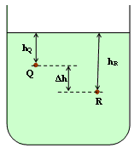
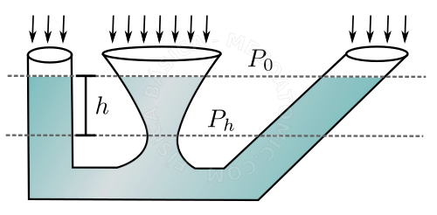
HIDROSTÁTICA
Princípio de Stevin
Em um mesmo líquido:
Diferença de pressão→ Diferença de profundidade
ΔP = d.g. Δh
TOP 10 - DINÂMICO – FÍSICA – MÓDULO 3 Professor: Estefânio Franco Maciel

Slide 6
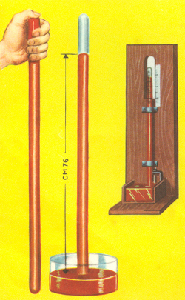
HIDROSTÁTICA
Experimento de Torricelli
1 atm = 760 mm Hg
TOP 10 - DINÂMICO – FÍSICA – MÓDULO 3 Professor: Estefânio Franco Maciel

Slide 7
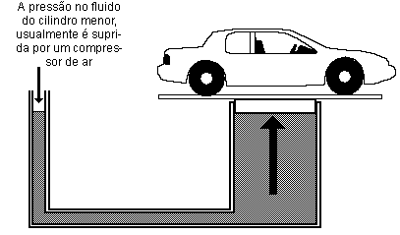
HIDROSTÁTICA
Princípio de Pascal
Variação de pressão de um ponto é comunicada a todos os pontos do fluido.
TOP 10 - DINÂMICO – FÍSICA – MÓDULO 3 Professor: Estefânio Franco Maciel

Slide 8
HIDROSTÁTICA
Empuxo
Peso da porção de líquido deslocada
Força que o líquido exerce sobre o corpo, orientada para cima
E = d.v_{d}. g
Empuxo
Empuxo
Empuxo
Peso
Peso
Peso
TOP 10 - DINÂMICO – FÍSICA – MÓDULO 3 Professor: Estefânio Franco Maciel

Slide 9
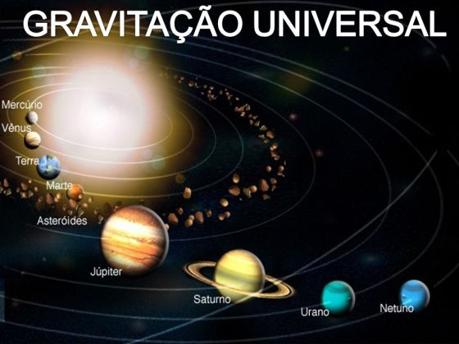
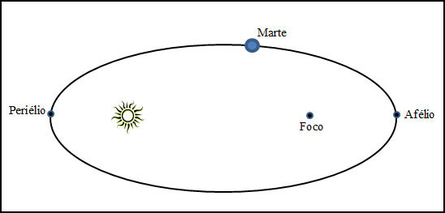
PRIMEIRA LEI DE KEPLER
TRAJETÓRIA ELÍPTICA E O SOL EM UM DOS FOCOS
TOP 10 - DINÂMICO – FÍSICA – MÓDULO 3 Professor: Estefânio Franco Maciel

Slide 10
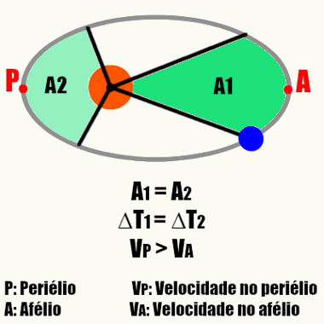
SEGUNDA LEI DE KEPLER
PERÍÉLIO → velocidade máxima
AFÉLIO → velocidade mínima
TOP 10 - DINÂMICO – FÍSICA – MÓDULO 3 Professor: Estefânio Franco Maciel

Slide 11
TERCEIRA LEI DE KEPLER
TOP 10 - DINÂMICO – FÍSICA – MÓDULO 3 Professor: Estefânio Franco Maciel

Slide 12
LEI DA GRAVITAÇÃO UNIVERSAL
TOP 10 - DINÂMICO – FÍSICA – MÓDULO 3 Professor: Estefânio Franco Maciel

Slide 13

COMPARAÇÕES
PESO = FORÇA GRAVITACIONAL
RAIO
ALTURA
RAIO
TOP 10 - DINÂMICO – FÍSICA – MÓDULO 3 Professor: Estefânio Franco Maciel

Slide 14
COMPARAÇÕES
FORÇA CENTRÍPETA=FORÇA GRAVITACIONAL
ALTURA
RAIO
TOP 10 - DINÂMICO – FÍSICA – MÓDULO 3 Professor: Estefânio Franco Maciel

Slide 15
IMPULSO
Força
I = F .Δt
I = Q_{f} - Q_{i}
Impulso
tempo
Quantidade de Movimento
Conservação da Quantidade de Movimento
Sem ação de agentes externos (SISTEMAS ISOLADOS)
O centro de massa em equilíbrio
TOP 10 - DINÂMICO – FÍSICA – MÓDULO 3 Professor: Estefânio Franco Maciel

Slide 16
CHOQUES OU COLISÕES
CONSERVAÇÃO DA QUANTIDADE DE MOVIMENTO
Coeficiente de restituição
Elástica
Não perde energia e “e” = 1
Inelástica
Corpos se movem juntos no final e “e” = 0
Parcialmente elástica
Perde energia e não se movem juntos
TOP 10 - DINÂMICO – FÍSICA – MÓDULO 3 Professor: Estefânio Franco Maciel

Slide 17
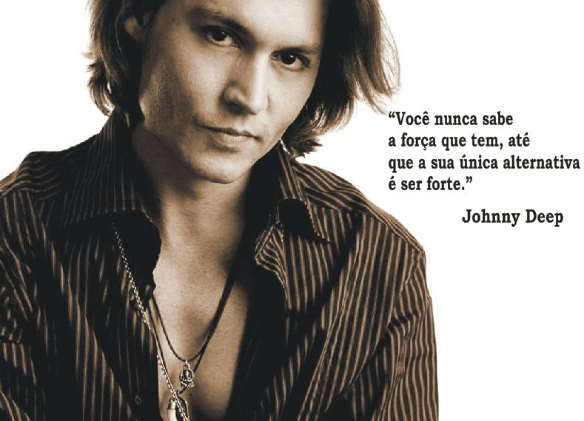
TOP 10 - DINÂMICO – FÍSICA – MÓDULO 3 Professor: Estefânio Franco Maciel

